Slide 1

BÁO CÁO ĐỀ TÀI XÂY DỰNG WEBSITE CỬA HÀNG ÂM NHẠC
Dựa trên ASP.NET MVC 5

Slide 2



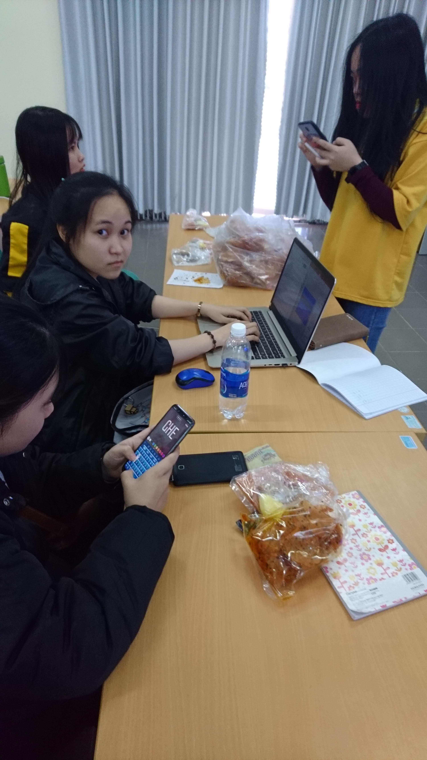

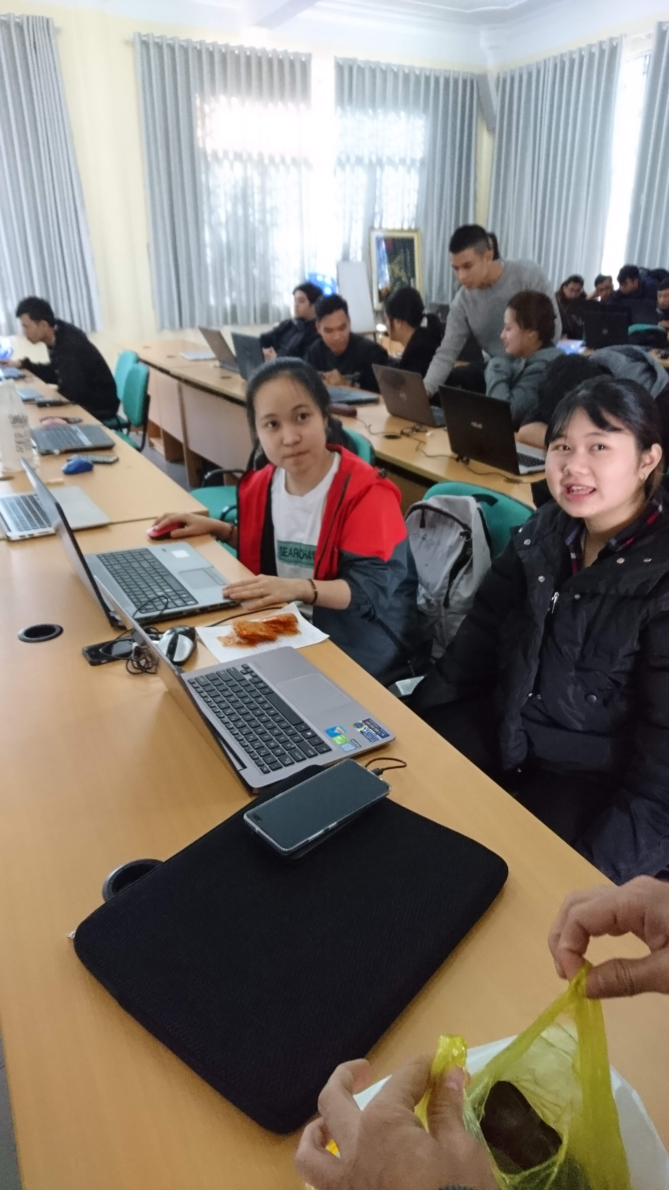
THÀNH VIÊN NHÓM
La quốc
thắng
Nguyễn thị
linh
Lê thùy lan
chi
Nguyễn thị bích
ngọc
Nguyễn bùi bảo
quyên

Slide 3

Nội dung báo cáo
Mục tiêu đề tài
Nội dung đề tài
Tổng quan về đề tài
Controllers
Views
Models & Data Access
Xác thực dữ liệu
Phân quyền
Kết luận & Phương hướng phát triển

Slide 4

1. Tổng quan về đề tài
Cửa hàng âm nhạc MVC là một ví dụ điển hình sử dụng ASP.NET MVC và Visual Studio để phát triển trang web.
Trang web có các chức năng như bán các album nhạc, có triển khai trang quản trị, đăng nhập người dùng và chức năng giỏ hàng.
Dựa theo hướng dẫn có ở trang https://docs.microsoft.com/en-us/aspnet/mvc/overview/older-versions/mvc-music-store/mvc-music-store-part-1
Địa chỉ website: https://musiclqt.azurewebsites.net/

Slide 5
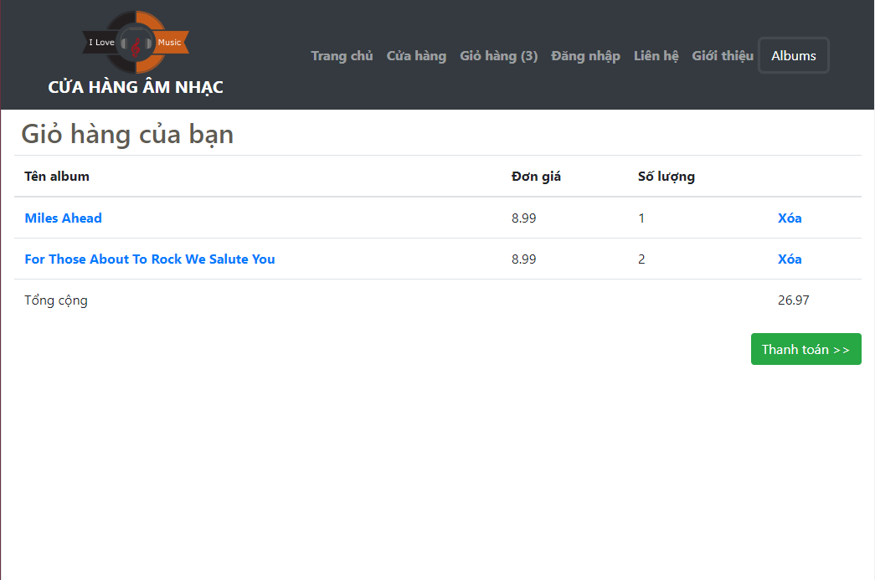
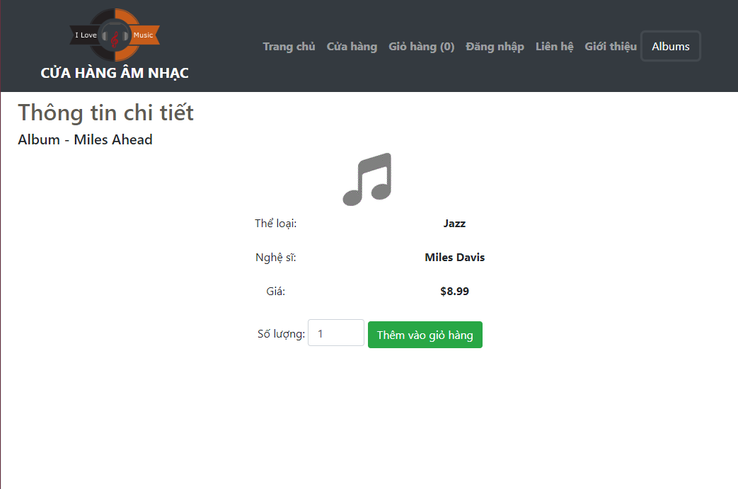
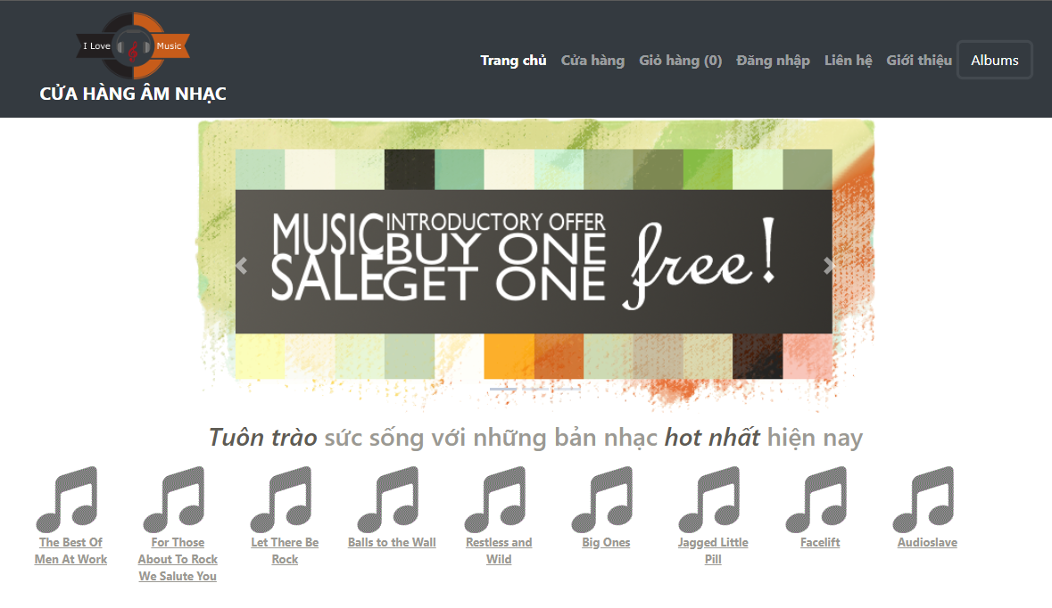
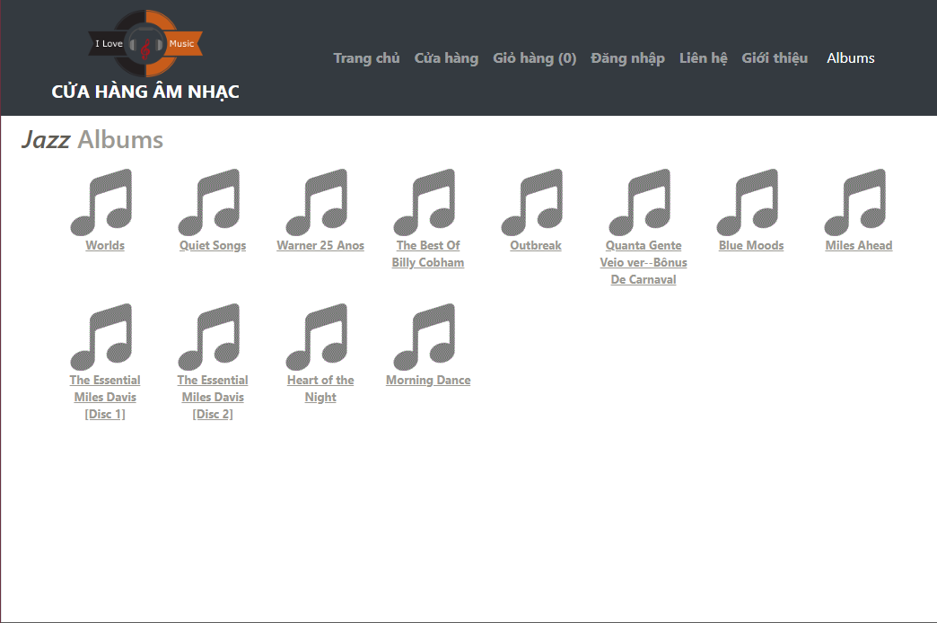
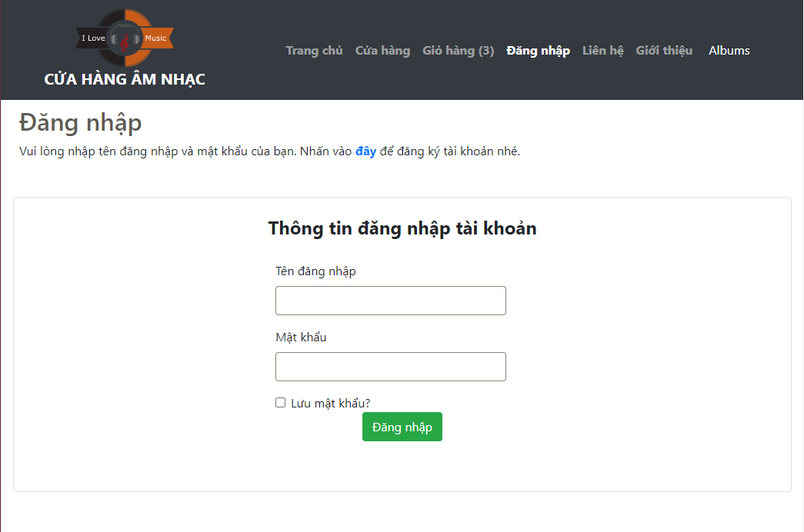

Slide 6
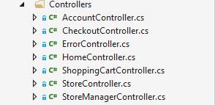
2. Controllers
Thay vì vào các tập tin tương ứng, chẳng hạn /Products.aspx đến tập tin Product.aspx thì mô hình MVC ánh xạ các URL vào các phương thức trên các lớp. Các lớp này gọi là “Controllers”.
Controllers chịu trách nhiệm xử lý các HTTP requests được gửi đến.
Triển khai các chức năng liên quan đến tài khoản
Triển khai các chức năng liên quan đến thanh toán
Xử lý các URL lỗi
Xử lý các URL đến trang chủ của website
Triển khai các chức năng liên quan đến giỏ hàng
Triển khai các chức năng liên quan đến cửa hàng
Triển khai các chức năng dành cho người quản trị

Slide 7
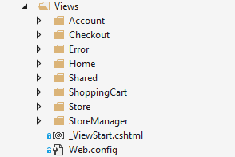
3. Views
Một trang web hoàn thiện thì không thể thiếu các HTML – phần giao diện hiển thị khi người dùng truy cập vào trang web.
Controller sẽ xử lý các yêu cầu và trả về các View tương ứng nằm trong thư mục “Views”.
Đổi mật khẩu, Đổi mật khẩu thành công, Đăng nhập, Đăng ký
Thông tin thanh toán, Thanh toán thành công, Thanh toán lỗi
Lỗi mặc định, Lỗi 404
Giới thiệu, Liên hệ, Trang chủ
_Layout, Error
Tóm tắt giỏ hàng, Xem đầy đủ giỏ hàng
Duyệt các album, Xem chi tiết album, Xem thể loại, Trang chủ
Tạo, Xóa, Xem chi tiết, Cập nhật, Trang chủ

Slide 8
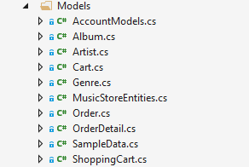
4. Models và data access
Trong mô hình MVC, thuật ngữ “Model” đề cập đến đối tượng đại diện cho dữ liệu trong ứng dụng. Thường thì các đối tượng này tương ứng với các bảng trong cơ sở dữ liệu, nhưng chúng không phải.
Các phương thức trong Controller mà trả về một ActionResult có thể chuyển đối tượng Model sang View, tạo thành các HTML phù hợp
Tập hợp các lớp: Đổi mật khẩu, Đăng nhập, Đăng ký tài khoản
Lớp này tiêu biểu cho Entity Framework, xử lý việc tạo, đọc, cập nhật, xóa
Dữ liệu “seed” mới cho cơ sở dữ liệu của chúng ta

Slide 9

4. Models và data access
Entity Framework hỗ trợ một mô hình phát triển gọi là “code-first”.
Code-first cho phép chúng ta tạo các đối tượng model bằng cách viết các lớp đơn giản (cũng được gọi là POCO – “plain-old” CLR objects) và tạo cơ sở dữ liệu một cách nhanh chóng.

Slide 10


5. Xác thực dữ liệu
Range: Giới hạn phạm vi giá trị cho trường số.
Bind: Danh sách các trường Loại trừ hoặc Bao gồm.
ScaffoldColumn: Cho phép ẩn trường khỏi form.
Các thuộc tính data annotation (p1)
Required: Thuộc tính là trường bắt buộc.
DisplayName: Tên của trường dữ liệu, dành cho hiển thị và thông báo.
StringLength: Chiều dài chuỗi tối đa
Các thuộc tính data annotation (p2)

Slide 11
6. Phân quyền
Trang web cho phép mọi người có thể truy cập nhưng cũng cần hạn chế quyền ở một vài trang, chẳng hạn trang quản trị. Hoặc muốn thanh toán đơn hàng, bạn cần phải đăng nhập từ trước.
Để tạo một quản trị viên cho website một cách đơn giản nhất, đề tài này sử dụng trang ASP.NET Web Site Administration Tool có trên Visual Studio*.
Tại đây, bạn có thể tạo Roles và Users.
Để áp dụng sự phân quyền hạn chế này, sử dụng trạng thái [Authorize] trong Controller.
* ASP.NET Web Site Administration Tool đã được loại bỏ từ phiên bản Visual Studio 2013 trở về sau.
Tuy nhiên, chúng ta có thể sử dụng lại theo hướng dẫn https://stackoverflow.com/a/37362375

Slide 12
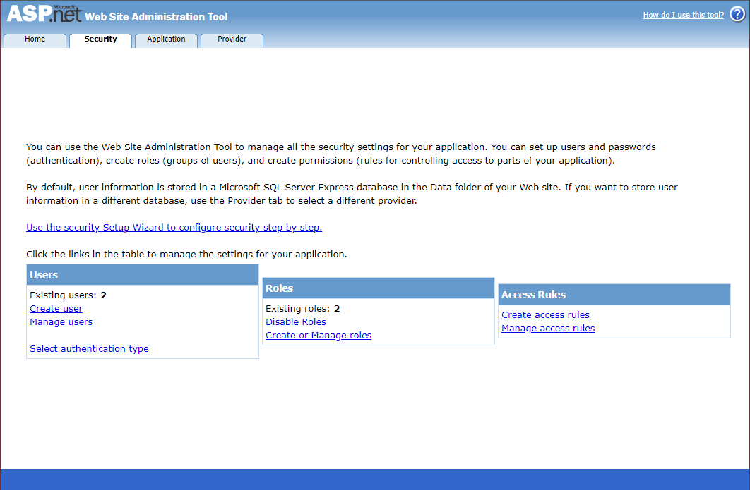
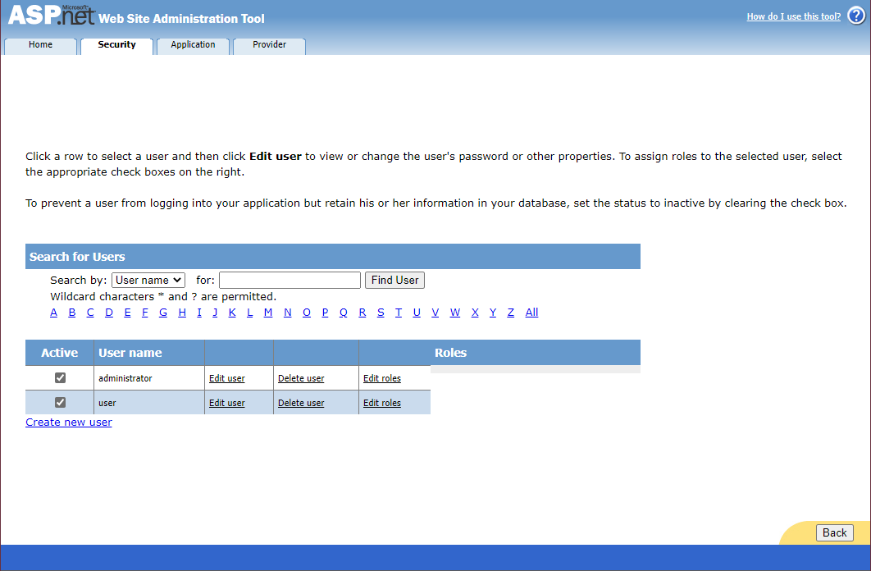
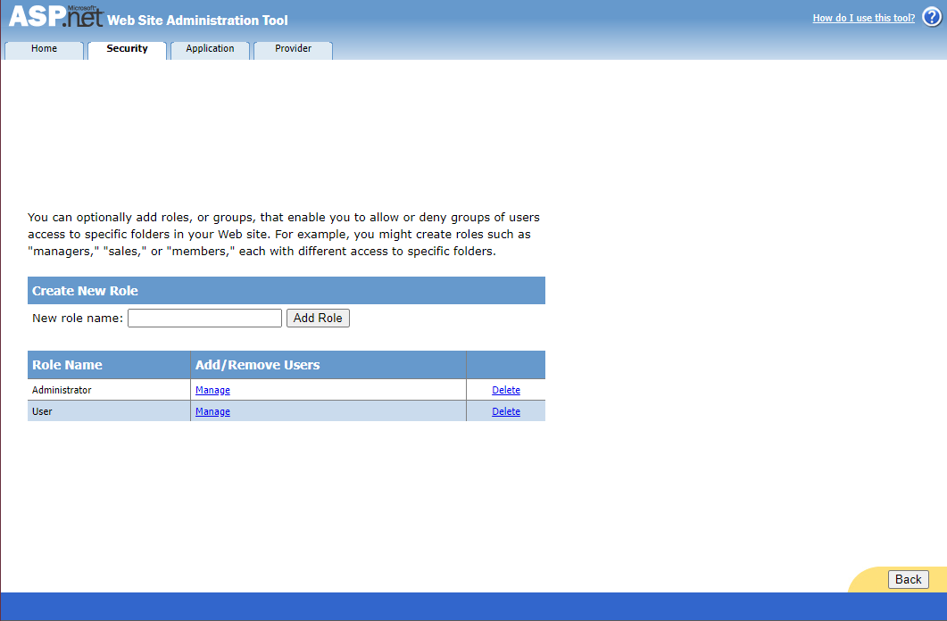

Slide 13
Kết luận
ASP.NET MVC giúp dễ dàng tạo một website phức tạp với khả năng truy cập cơ sở dữ liệu.
Cùng với ASP.NET Administration Tool, chúng ta có thể tạo các Vai trò (Roles) và Người dùng (Users), chỉ định quyền truy cập các Controller.
Với mô hình MVC, việc phát triển website sẽ nhanh hơn, có thể mở rộng các View và Controller mới.

Slide 14
Vấn đề & Phương hướng phát triển
Trang web hiện tại chỉ có một vài chức năng đơn giản.
➔ Do đó cần phải thêm chức năng nghe nhạc online để người dùng chọn lựa dễ dàng hơn.
Chỉ có thể đăng nhập, đăng ký tài khoản trên localhost, không thể thực hiện trên server.
➔ ASP.NET Web Site Administration Tool không hoạt động đúng trên server.
➔ Có kế hoạch sử dụng hình thức phân quyền khác đảm bảo hơn.

Slide 15


